Slide 1
MHW3
Alessandro Basile
1000004534
29/03/2022

Slide 2
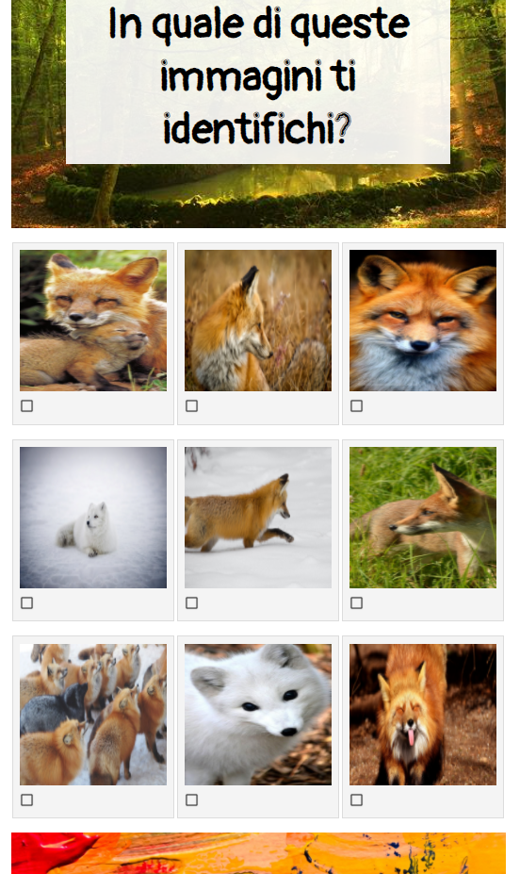
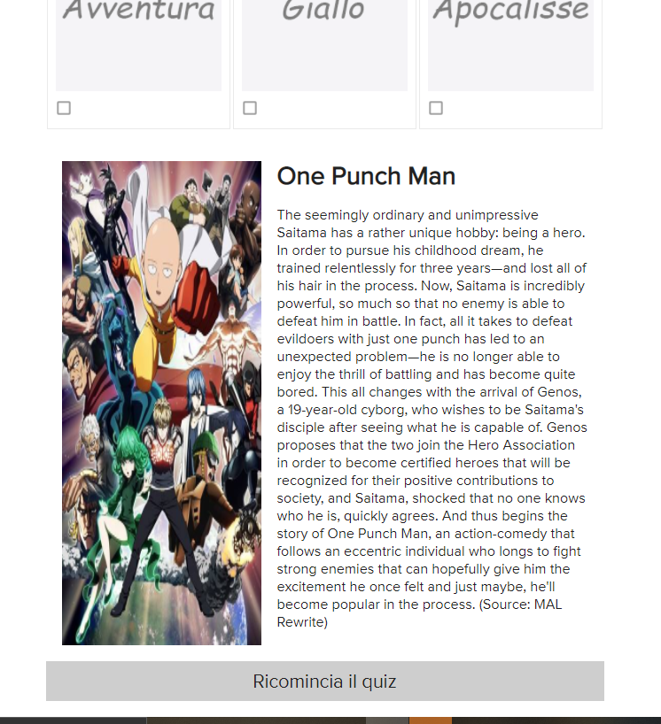
mhw3
Ho scelto di basarmi su un homework già consegnato, ovvero il mhw2.
Le api che ho utilizzato vanno ad inserire le immagini nella casella di selezione e forniscono un risultato in funzione del punteggio ottenuto
P.S.: Ho lasciato all’interno del codice javascript un istruzione commentata per poter leggere la risposta delle varie fetch

Slide 3


API scelte
Per lo sviluppo di questo homework ho scelto queste due API:
Kitsu (autenticazione Oauth2)
Radomfox (nessuna autenticazione)

Slide 4
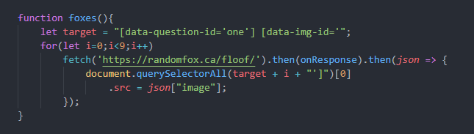
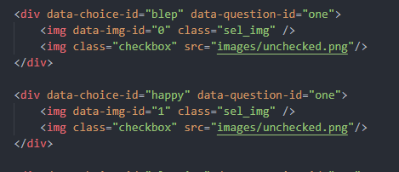
Random fox
Il nome è molto esplicativo sul funzionamento di questa api.
Con una normalissima fetch, questa restituisce una immagine random di una volpe. Al caricamento della pagina vengono fatte un totale di nove fetch, per avere nove foto diverse.
Queste vengono caricate sulle caselle di selezione già esistenti della domanda numero 1. Ho inserito dei dataset per riuscire a trovare più facilmente l’elemento che mi interessava

Slide 5
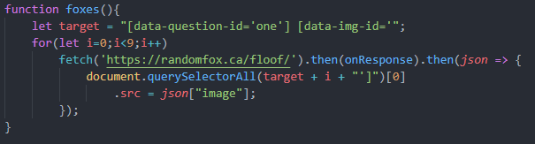

Random fox Richiesta e risposta Dati
La richiesta a questa api viene fatta con una fetch all’indirizzo mostrato nella foto. Non richiede nessun tipo di autenticazione e non ha restrizioni del tipo CORS, quindi non c’è bisogno di aggiungere nessun header/body aggiuntivo alla fetch.
La risposta della api è un dizionario con indice «image» e «link». Per inserire l’immagine della volpe all’interno della mia pagina utilizzo il campo link e l’algoritmo mostrato sopra

Slide 6

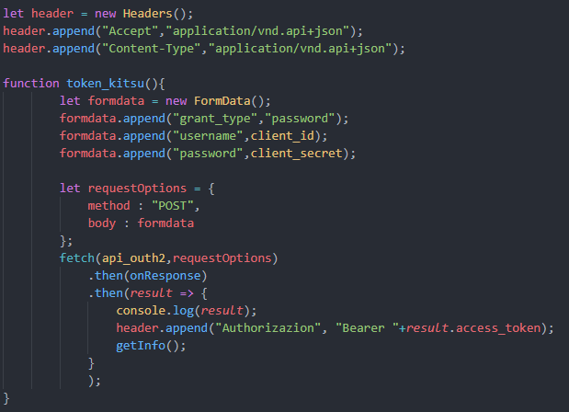
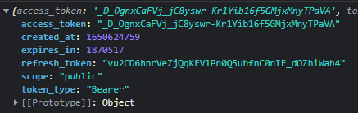
Kitsu Richiesta e risposta Token
Kitsu fornisce una sorta di piattaforma social per gli appassionati di film, serie tv e/o anime.
Questa api ha bisogno di autenticazione Oauth2, ma non ha restrizioni CORS, quindi è più semplice implementarla per un piccolo esercizio
Per facilitare il debug, ho impostato delle costanti globali con i link per l’autenticazione, la richiesta delle informazioni, client_id e client_secret
Successivamente vado a creare un campo header con i parametri da inserire per effettuare la richiesta di un nuovo token, oppure una richiesta di una serie tv/anime.
La funzione token_kitsu aggiunge alla fetch del token le credenziali per poter richiedere l’access token.
Quando la richiesta va a buon fine viene restituito un dizionario come mostrato nella foto in basso
Il campo «access_token» viene successivamente aggiunto nel campo header per le richieste future alla api

Slide 7
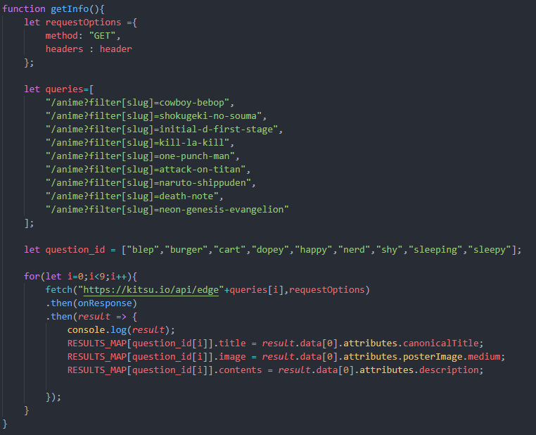
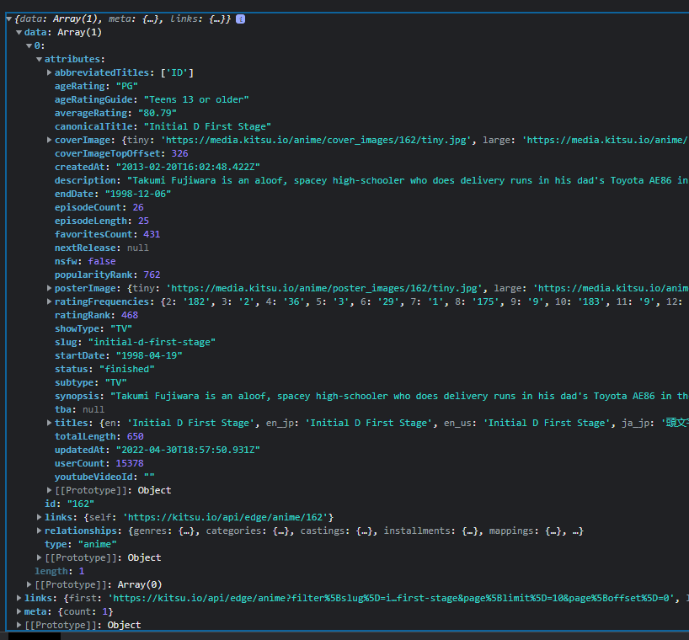
Kitsu Richiesta e risposta Dati
In queste due foto sono raffigurati: 1) Funzione di richiesta 2) Risposta della api Come è possibile osservare, ho dichiarato una lista con gli anime da richiedere alla api. È una richiesta per id, che viene chiamato slug da kitsu, quindi non posso ricevere una lista vuota in caso di successo. Semplicemente eseguo 9 fetch diverse utilizzando un semplice ciclo for per richiedere tutte le informazioni che mi interessano. Questa funzione viene eseguita all’avvio della pagina, non alla richiesta del risultato (in questo modo è come se non ci fosse rallentamento nel caricamento della pagina).
Il formato della risposta della api è questo grosso dizionario, con parecchie informazioni dell’anime che mi interessa. Ne prendo solo alcune, quali titolo, immagine di copertina e trama.

